Slide 1

SQL DE CADA dia
Aprenda SQL de uma maneira divertida, porém com qualidade.

Slide 2
1. Tipos de integridade
Existem 4 tipos:
1 – Integridade Semântica = dado de uma coluna será do mesmo tipo de dado definido na criação da coluna.
2 – Integridade de Entidade = cada linha tem um indicador que garante a unicidade. Chave primária.
3 – Integridade Referencial = relacionamentos lógicos forçados pelo SGBD. Chave estrangeira.
4 – Integridade de Domínio = conjuntos de valores definidos no qual uma coluna só pode conter valores pertencentes a esse domínio.

Slide 3

1. Tipos de integridade - SEMÂNTICA
Carro
Marca | Modelo | Ano | Potência | Placa
Gol | G5 | 2015 | 1.5 | ABC1234
VARYING
Inteiro
Real
Tipos de Dados:
1 – DATE (datas)
2 – DECIMAL (valores decimais)
3 – INTEIRO
4 – REAL
5 – VARYING - Strings

Slide 4
1. Tipos de integridade - SEMÂNTICA
Carro
Marca | VARCHAR (10)
Modelo | VARCHAR (30)
Ano | INT
Potência | DOUBLE
Placa | VARCHAR (7)
Definição no momento da criação do modelo físico, na criação da Tabela Carro.

Slide 5
1. Tipos de integridade - ENTIDADE
Carro
Marca | Modelo | Ano | Potência | Placa
Gol | G5 | 2015 | 1.5 | ABC1234
Gol | G5 | 2015 | 1.5
Quem pode ser a chave primária? Placa
Garante que cada registro seja único.
Evite redundância.
Carro
Marca | VARCHAR (10)
Modelo | VARCHAR (30)
Ano | INT
Potência | DOUBLE
Placa | VARCHAR (7) PK

Slide 6
1. Tipos de integridade - REFERENCIAL
Motorista
Dirige
Carro
Carro
Marca | Modelo | Ano | Potência | Placa
Gol | G5 | 2015 | 1.5 | ABC1234
Pessoa
Nome | Sexo | Idade | Peso | RG
João | M | 30 | 70 Kg | 1234
Dirige
RG | Placa
1234 | ABC1234
Dirige
RG | VARCHAR (10) FK REFERENCES MOTORISTA (RG)
Placa | VARCHAR (7) FK REFERENCES CARRO (PLACA)

Slide 7
1. Tipos de integridade - DOMÍNIO
Carro
Marca | Modelo | Ano | Potência | Placa
Gol | G5 | 2015 | 1.5 | ABC1234
Gol | G5 | 2015 | 1.5 | XZY1212
Obrigatório
PLACA!
Valores entre 1.0 e 3.0

Slide 8
1. PROCESSO DE MODELAGEm
1. Entendimento Regras de Negócio
2. Construção do Modelo Conceitual e Lógico
3. Construção do Modelo Físico

Slide 9
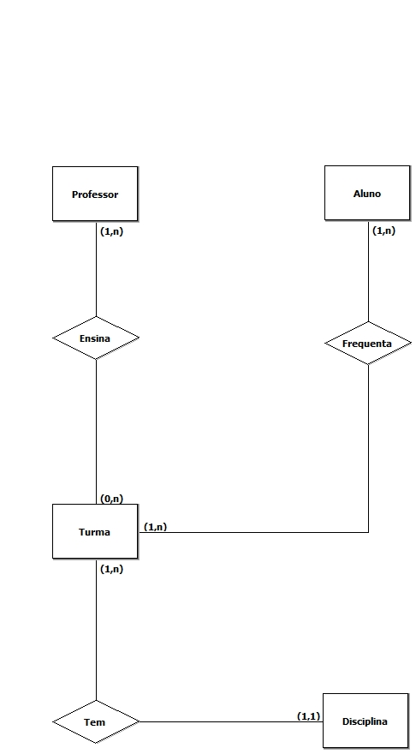

Slide 10
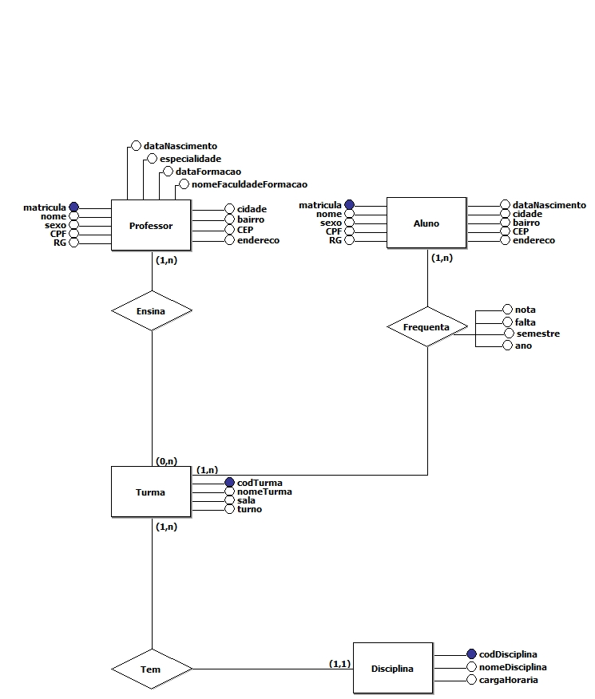

Slide 11
